Slide 1

CHÀO MỪNG CÁC EM ĐẾN VỚI TIẾT HỌC

Slide 2





KHỞI ĐỘNG

Slide 3




Slide 4






1
2
3
4
5

Slide 5






Tính:
$$\underline{−\begin{aligned} 589 \\ 311\end{aligned}}$$
?
A. 178
B. 278
C. 188
D. 277

Slide 6

Tính:
$$\underline{+\begin{aligned} 460 \\ 111\end{aligned}}$$
?
A. 477
B. 577
C. 571
D. 471

Slide 7

Tính:
$$\underline{−\begin{aligned} 589 \\ 8\end{aligned}}$$
?
A. 571
B. 581
C. 599
D. 579

Slide 8

Tính:
$$\underline{+\begin{aligned} 333 \\ 55\end{aligned}}$$
?
A. 489
B. 488
C. 378
D. 388

Slide 9

Tính:
$$\underline{−\begin{aligned} 453 \\ 2\end{aligned}}$$
?
A. 451
B. 351
C. 341
D. 441

Slide 10

LUYỆN TẬP

Slide 11

Tiết 1

Slide 12

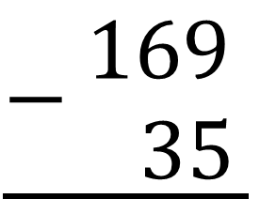
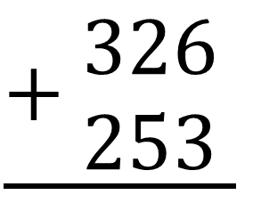
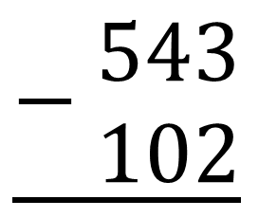
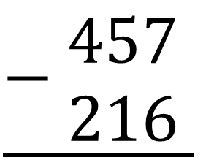
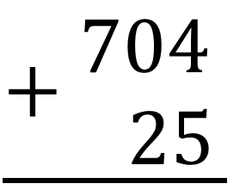
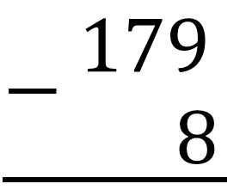
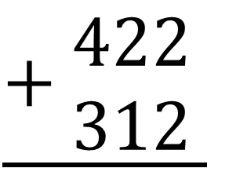
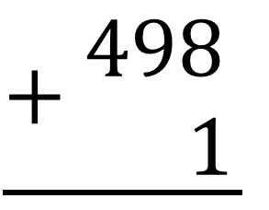
1
Tính:
$$\underline{+\begin{aligned} 326 \\ 253\end{aligned}}$$
$$\underline{+\begin{aligned} 422 \\ 312\end{aligned}}$$
$$\underline{+\begin{aligned} 704 \\ 25\end{aligned}}$$
$$\underline{+\begin{aligned} 498 \\ 1\end{aligned}}$$
579
734
729
499
?
?
?
?
$$\underline{−\begin{aligned} 457 \\ 216\end{aligned}}$$
$$\underline{−\begin{aligned} 543 \\ 102\end{aligned}}$$
$$\underline{−\begin{aligned} 169 \\ 35\end{aligned}}$$
$$\underline{−\begin{aligned} 179 \\ 8\end{aligned}}$$
241
?
441
134
171
?
?
?

Slide 13






2
Đặt tính rồi tính:
a) 174 + 625 607 + 82 281 + 8
$$\underline{+\begin{aligned} 174 \\ 625\end{aligned}}$$
$$\underline{+\begin{aligned} 607 \\ 82\end{aligned}}$$
$$\underline{+\begin{aligned}281 \\ 8\end{aligned}}$$
b) 487 – 234 596 – 95 724 – 4
$$799$$
$$689$$
$$289$$

Slide 14
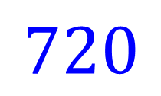
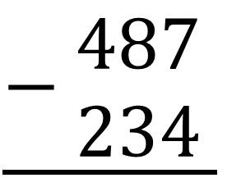
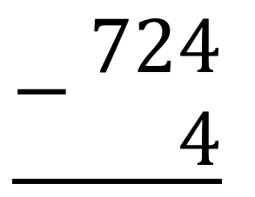
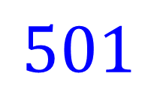
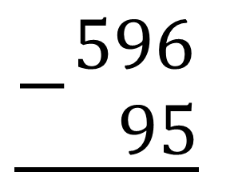
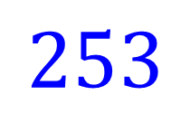
b) 487 – 234 596 – 95 724 – 4
$$\underline{−\begin{aligned} 487 \\ 234\end{aligned}}$$
$$\underline{−\begin{aligned}596 \\ 95\end{aligned}}$$
$$\underline{−\begin{aligned} 724 \\ 4\end{aligned}}$$
$$253$$
$$501$$
$$720$$

Slide 15
3
a) Tính nhẩm (theo mẫu):
500 + 300 =
1000 – 400 =
Mẫu:
800
600
500 + 30 + 5 =
530 + 5
= 535

Slide 16
Ví dụ:
100 + 300 =
900 – 400 =
400
500
200 + 90 + 1 =
290 + 1
= 291

Slide 17

3
a) Tính nhẩm (theo mẫu):
200 + 400 =
600 – 100 =
300 + 60 + 7 =
700 + 300 =
1000 – 200 =
900 + 90 + 9 =
500 + 500 =
1000 – 900 =
700 + 20 + 5 =

Slide 18

3
a) Tính nhẩm (theo mẫu):
200 + 400 =
600
600 – 100 =
500
700 + 300 =
1000
1000 – 200 =
800
500 + 500 =
1000
1000 – 900 =
100

Slide 19

3
a) Tính nhẩm (theo mẫu):
300 + 60 + 7 =
360 + 7
= 367
990 + 9
900 + 90 + 9 =
= 999
700 + 20 + 5 =
720 + 5
= 725

Slide 20
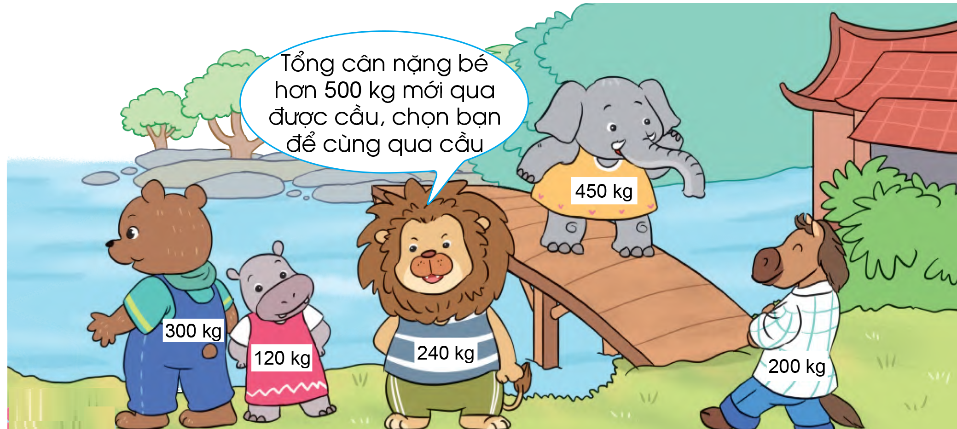
3
b) Trò chơi “Tìm bạn cùng qua cầu”

Slide 21



GIẢI CỨU NHỮNG CHÚ CHIM
PLAY

Slide 22

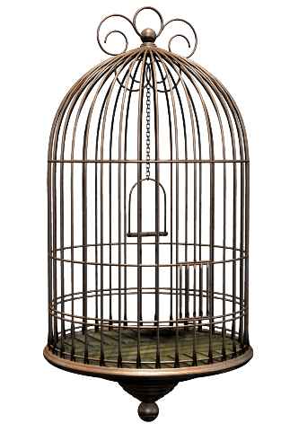





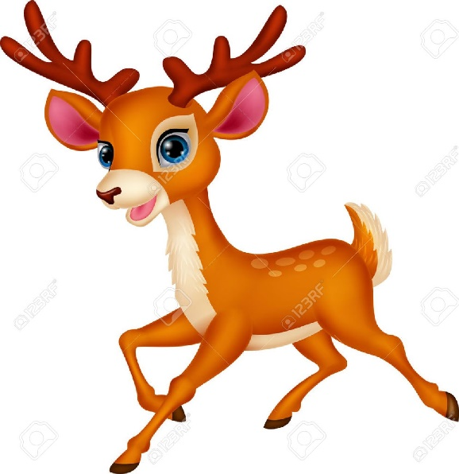


1
3
2
4
5

Slide 23

Tính:
$$\underline{−\begin{aligned} 473 \\ 372\end{aligned}}$$
?
A. 375
B. 101
C. 102
D. 775

Slide 24

Tính:
$$\underline{+\begin{aligned} 205 \\ 31\end{aligned}}$$
?
A. 336
B. 256
C. 236
D. 246

Slide 25
400 + 500 =
A. 600
B. 700
C. 800
D. 900

Slide 26
1000 – 800 =
A. 200
B. 300
C. 400
D. 100

Slide 27
500 + 30 + 9 =
A. 539
B. 359
C. 593
D. 953

Slide 28

Củng cố - Dặn dò

Slide 29


Tạm biệt và hẹn gặp lại

